Slide 1


Διάλεξη
«Εισαγωγή στην πλατφόρμα Android»
Εισηγητής: Παντελής Μπαλαούρας
2024

Slide 2
Αρχιτεκτονικη και δομικα συστατικα Android

Slide 3
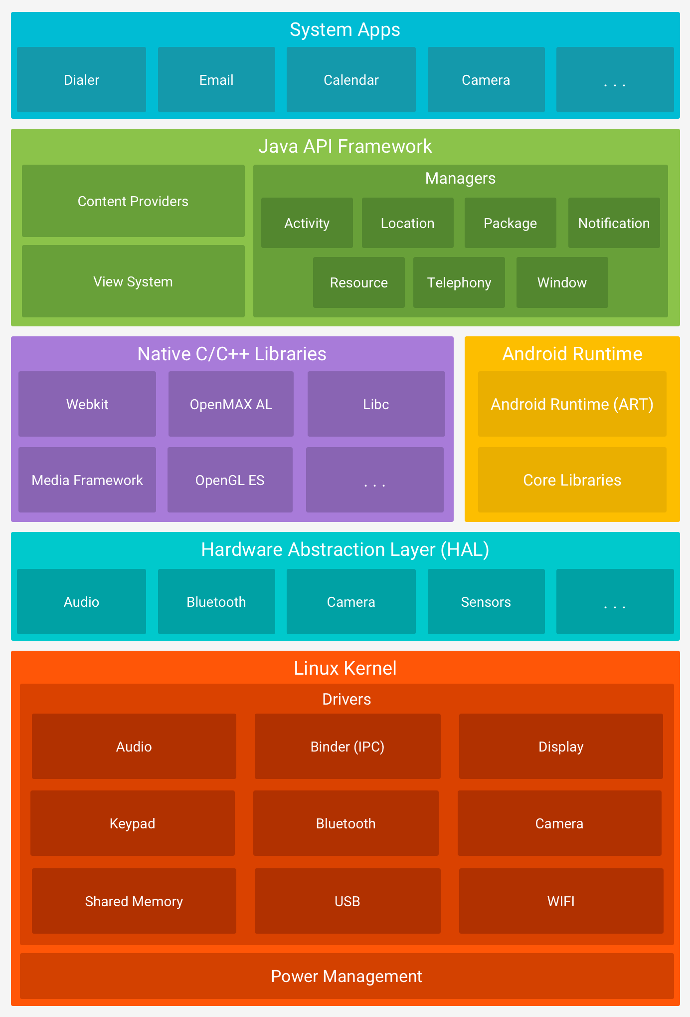
Τι είναι το Android
περιλαμβάνει
Ένα Λειτουργικό Σύστημα,
μια στοίβα λογισμικού για φορητές συσκευές με, σχετικά
χαμηλή επεξεργαστική ισχύ
χαμηλή μνήμη
οθόνη αφής ως μέσο διεπαφής
ένας χρήστης
  Βασικές
  εφαρμογές
  Μεσισμικό
  (middleware)
  Λειτουργικό
  σύστημα
https://developer.android.com/guide/

Slide 4
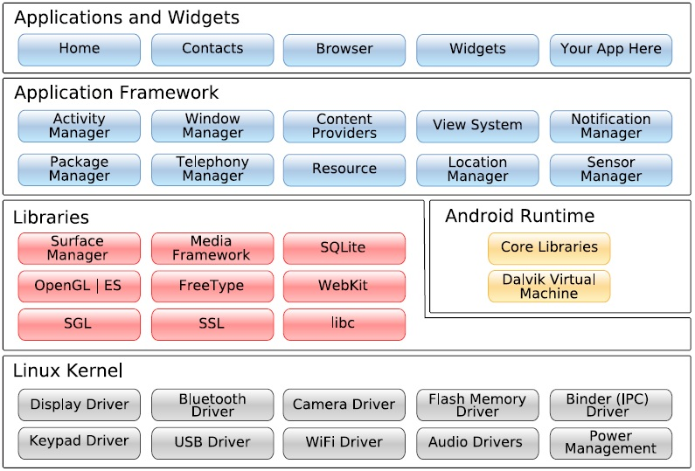
Αρχιτεκτονική Android
Εφαρμογές που αλληλεπιδρούν με τον χρήστη
APIs used for Android development
Android Native Libraries written in C/C++
Android Runtime Environment
hardware drivers, process and memory management,
network and power management

Slide 5
Linux kernel (LK)
Είναι η βάση του Android π.χ. το Android Runtime (ART) βασίζεται στο Linux kernel για:
  Διαχείριση μνήμης (low-level memory management)
  Διαχείριση διεργασιών και νημάτων
  Διαχείριση ενέργειας
Επιτρέπει στο Android να εκμεταλλευτεί βασικά χαρακτηριστικά ασφάλειας του Linux Kernel
Επιτρέπει στους κατασκευαστές να αναπτύσσουν drivers σε ένα γνωστό και καλά ορισμένο kernel
Διαδεδομένο και δοκιμασμένο ΛΣ ανοικτού κώδικα με κατάλληλη άδεια χρήσης για το business model των κατασκευαστών κινητών συσκευών
https://developer.android.com/guide/platform/

Slide 6
Hardware Abstraction Layer (HAL)
Παρέχει διεπαφές (standard interfaces) για χρήση των δυνατοτήτων των συστατικών hardware από το Java API framework
Πολλαπλές βιβλιοθήκες, κάθε μία υλοποιεί μία συγκεκριμένη διεπαφή για ένα τύπο συστατικού hardware
Όταν ένα framework API καλεί για χρήση μία συσκευή, το Android φορτώνει τη βιβλιοθήκη για αυτή τη συσκευή
Απομονώνει το Linux Kernel από το API Framework

Slide 7
Native C/C++ Libraries
Πολλά συστατικά του Android system, π.χ., ART και HAL, αναπτύσσονται με βάση κώδικα και απαιτούν βιβλιοθήκες γραμμένες σε C και C++.
Το Android παρέχει Java framework APIs για να διαθέτει τη λειτουργικότητα των libraries στα apps
  π.χ. χρήση OpenGL ES μέσω του Android framework’s Java OpenGL API για το σχεδιασμό και χειρισμό γραφικών 2D και 3D σε μία εφαρμογή.

Slide 8
Android Runtime Environment
Τρέχει το εκτελέσιμο κώδικα των εφαρμογών
Dalvik ή ART για version 5.0+ (API level 21+)
Κάθε app τρέχει ως διακριτή διεργασία και σε δικό του στιγμιότυπο (instance) του ART.
Το ART (και το Dalvik) τρέχει σε πολλαπλά virtual machines σε συσκευές χαμηλής μνήμης εκτελώντας DEX files (των apps)

Slide 9
Dalvik Virtual Machine (VM)
Βελτιστοποιημένο Java VM με χαμηλές απαιτήσεις μνήμης
Μεταγλώττιση κώδικα σε machine-independent εντολές (bytecodes) οι οποίες εκτελούνται από το Dalvik VM στη κινητή συσκευή
Just-in-time (JIT) compilation
  O DEX JIT compiler (dx tool) μεταγλωττίζει τα Java bytecode σε native machine language κατά την εκτέλεση του κώδικα (run time) και όχι πρωτύτερα
Βασίζεται στο Linux Kernel για
  Threading
  Low-level διαχείριση μνήμης
Δυνατότητα πολλαπλών VM στιγμιοτύπων που επωφελούνται από το Linux OS για απομόνωση ασφάλειας και διεργασιών
Dalvik VM
Compile time
Executable bytecode files
.class files
DEX compiler
.dex files
.jar
files
https://en.wikipedia.org/wiki/Dalvik_(software) https://www.javatpoint.com/dalvik-virtual-machine

Slide 10
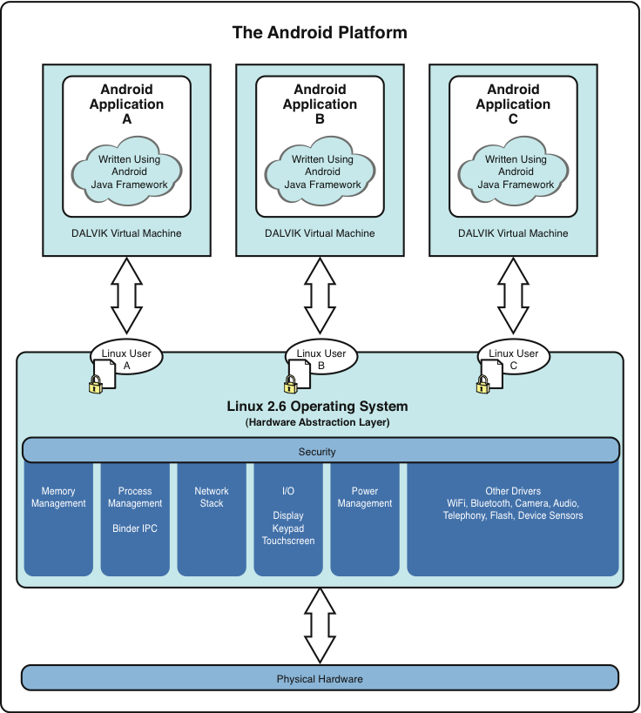
Αρχιτεκτονική Android
Κάθε εφαρμογή τρέχει στη δική της διαδικασία Linux
Κάθε διαδικασία έχει τη δική της Dalvik VM
Σε κάθε εφαρμογή δίνεται ένα μοναδικό Linux user ID
Τα Permissions καθορίζονται ώστε μια εφαρμογή να έχει πρόσβαση σε συγκεκριμένα αρχεία
https://developer.android.com/guide/components/fundamentals.html

Slide 11
Android RunTime (ART) αντί Dalvik
Default από Android Lolipop (5.0)
Ahead Of Time (AOT) compilation αντί JIT compilation
  AOT μετατρέπει το bytecode ενός VM σε machine code πριν την εκτέλεση (κατά την εγκατάσταση της εφαρμογής με το dex2oat tool)
  Καλύτερη απόδοση
  Μικρότερη κατανάλωση ενέργειας
  Καλύτερο garbage collection
Καλύτερο περιβάλλον ανάπτυξης και debugging
ART και το Dalvik είναι συμβατά, έτσι apps που αναπτύθηκαν για το Dalvik θα πρέπει να τρέχουν και με ART
https://source.android.com/devices/tech/dalvik/

Slide 12
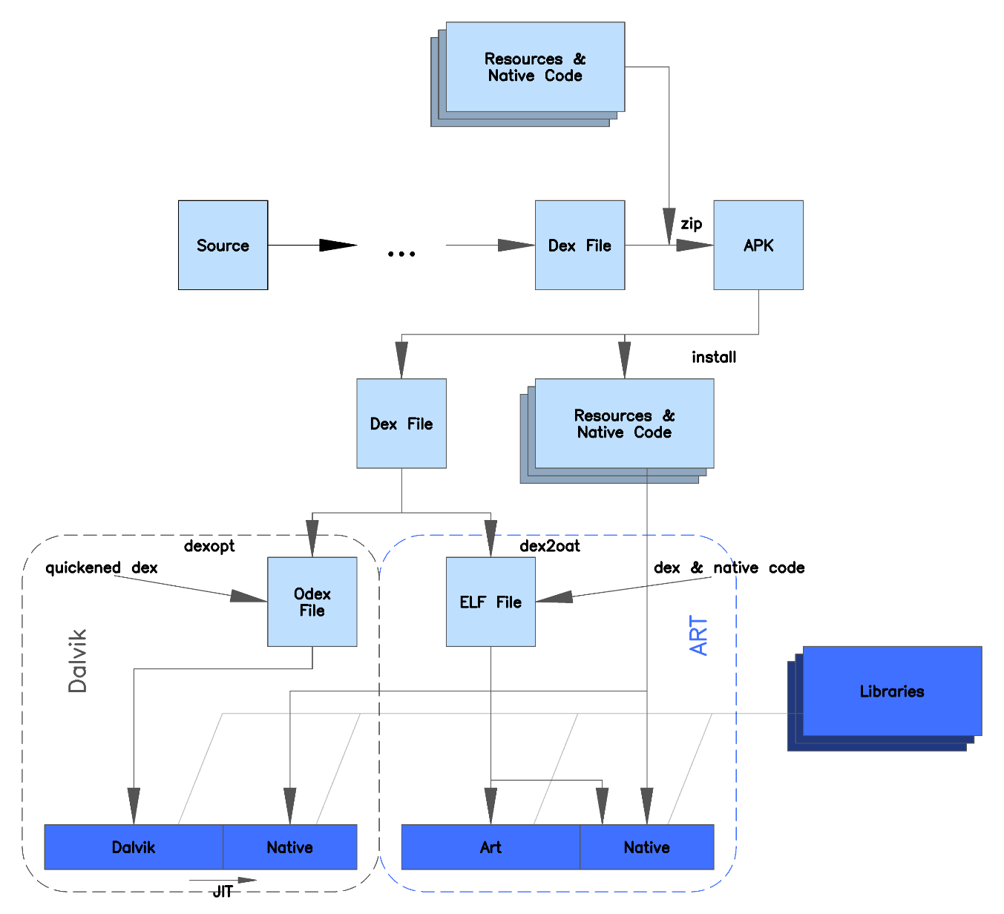
ART vs Dalvik
package
install
https://en.wikipedia.org/wiki/Android_Runtime

Slide 13
Java API Framework
Όλο το set των δυνατοτήτων & χαρακτηριστικών του Android OS είναι διαθέσιμο στον προγραμματιστή μέσω APIs γραμμένα σε Java
Τα APIs είναι τα βασικά building blocks που χρειάζεται ένας προγραμματιστής για να δημιουργήσει Android εφαρμογές (apps) επαναχρησιμοποιώντας
  βασικά δομικά συστατικά
  υπηρεσίες
Οι προγραμματιστές έχουν πλήρη πρόσβαση στο ίδιο Developers framework APIs που χρησιμοποιούν οι Android system apps
https://developer.android.com/guide/components/fundamentals.html

Slide 14
Java API Framework
Κυριότερα δομικά συστατικά & υπηρεσίες:
View System για την ανάπτυξη της διεπαφής χρήσης της εφαρμογής (app’s UI) π.χ., lists, grids, text boxes, buttons embeddable web browser
Content Providers: επιτρέπει στις εφαρμογές να έχουν πρόσβαση σε δεδομένα από άλλες εφαρμογές (π.χ. εφαρμογή επαφών) ή να μοιράζουν τα δικά τους δεδομένα
Ο Resource Manager παρέχει πρόσβαση σε πόρους, αρχεία πλην των αρχείων κώδικα, π.χ. τοπικές συμβολοσειρές (localized strings), γραφικά (graphics), και αρχεία που ορίζουν τη διάταξη (layout files)
Ο Notification Manager επιτρέπει σε όλες τις εφαρμογές να εμφανίζουν μηνύματα στη γραμμή κατάστασης (custom alerts in the status bar)
Ο Activity Manager που διαχειρίζεται το κύκλο ζωής των εφαρμογών και παρέχει την κοινή στοίβα πλοήγησης από εφαρμογή σε εφαρμογή με το back (navigation back stack)

Slide 15
Εφαρμογές συστήματος
(System Apps)
Το Android συνοδεύεται από ένα σύνολο από βασικές εφαρμογές: email, SMS messaging, calendars, internet browsing, contacts, κ.α.
Αυτές δεν έχουν κάποια διάκριση σε σχέση με αυτές που επιλέγει να εγκαταστήσει ο χρήστης.
  Έτσι, εφαρμογές τρίτων (third-party app) μπορούν να επιλεγούν ως οι προκαθορισμένες (default) από το χρήστη για web browser, SMS messenger, πληκτρολόγιο.
  Εξαιρούνται οι ρυθμίσεις.
Παρέχουν επαναχρησιμοποιήσιμες βασικές δυνατότητες που μπορούν να χρησιμοποιήσει ένας προγραμματιστής σε μια νέα εφαρμογή (πολλαπλές εισόδους).
  Π.χ. εάν η εφαρμογή σας θέλετε να στείλει ένα SMS, δεν απαιτείται να αναπτύξετε εξ αρχής τη λειτουργικότητα αλλά να καλέσετε την SMS app που είναι ήδη εγκατεστημένη.

Slide 16
ΔΟΜΙΚΑ ΣΥΣΤΑΤΙΚΑ ΕΦΑΡΜΟΓΩΝ (APPS)

Slide 17
Βασικά δομικά συστατικά εφαρμογών
(App components)
Τι είναι τα App components
  είναι βασικά δομικά συστατικά μιας εφαρμογής
  σημείο εισόδου προς την εφαρμογή σας από
    το σύστημα Android
    ένας χρήστης
Τέσσερις (4) διαφορετικοί τύποι συστατικών:
  Activities
  Services
  Broadcast receivers
  Content providers
https://developer.android.com/guide/components/fundamentals.html

Slide 18
Βασικά δομικά συστατικά εφαρμογών
(App components)
Κάθε τύπος συστατικού
  εξυπηρετεί ένα διακριτό σκοπό
  έχει ένα διακριτό κύκλο ζωής που ορίζει το πώς κάθε συστατικό
    δημιουργείται (created)
    καταστρέφεται (destroyed)
Μία εφαρμογή αποτελείται από ένα σύνολο συστατικών:
  Μία ή περισσότερες activities
  Καμία, μία ή περισσότερες
    Services
    Broadcast receivers
    Content providers

Slide 19
Βασικά Δομικά Συστατικά Android
Activity
  Το στρώμα (layer) παρουσίασης της εφαρμογής
  Μια εφαρμογή μπορεί να έχει περισσότερα του ενός activities για διαχείριση διαφορετικών φάσεων του προγράμματος
  Κάθε activity είναι υπεύθυνο να αποθηκεύει την δική του κατάσταση
Service
  Διεργασία που τρέχει στο παρασκήνιο χωρίς τη παρέμβαση του χρήστη.
  Δεν παρέχει UI στο χρήστη
    Παρόμοιο με Unix daemon
  Υπάρχουν πολλά built-in services σε Android
Intent
  Μηχανισμός που καθορίζει ποια συγκεκριμένη ενέργεια (action) πρέπει να εκτελεστεί
  Σε android σχεδόν ΟΛΕΣ οι αλληλοεπιδράσεις γίνονται μέσω intents
Content Providers
  Επιτρέπουν σε μια εφαρμογή να έχει πρόσβαση σε δεδομένα άλλων εφαρμογών (π.χ. Contacts)
  Επιτρέπουν σε μια εφαρμογή να διαμοιράζει τα δεδομένα που παράγει σε άλλες εφαρμογές
Notes:
https://developer.android.com/guide/components/fundamentals.html

Slide 20
Activity ένα συστατικό εφαρμογής (1)
Βασικά Δομικά Συστατικά Android | Activity
Αφορά το στρώμα παρουσίασης (presentation layer) της εφαρμογής.
  Aντιστοιχεί σε μία οθόνη (screen) της εφαρμογής
Είναι το σημείο εισόδου για διάδραση με το χρήστη
Μια εφαρμογή μπορεί να έχει περισσότερα του ενός activities για διαχείριση διαφορετικών οθονών της εφαρμογής
  π.χ. μία εφαρμογή email μπορεί να έχει μία activity που δείχνει τη λίστα με νέα emails, μία άλλη για τη σύνθεση email, μία τρίτη για την ανάγνωση των emails κ.α.
Παρόλου που παρέχουν μία ενιαία εμπειρία χρήσης, κάθε activity είναι ανεξάρτητη από την άλλη
Κάθε activity είναι υπεύθυνο να αποθηκεύει την δική του κατάσταση
https://developer.android.com/guide/components/fundamentals.html
https://developer.android.com/guide/components/activities/intro-activities

Slide 21
Activity ένα συστατικό εφαρμογής (2)
Βασικά Δομικά Συστατικά Android | Activity
Επαναχρησιμοποιήσιμο δομικό συστατικό
  Μια άλλη εφαρμογή μπορεί να καλέσει και ξεκινήσει μία από αυτές τις activities (σημείο εισόδου), αρκεί να τις έχουν παραχωρηθεί τα απαραίτητα δικαιώματα
  Χρησιμοποιεί το μηχανισμό intent
    Explicit: “Start the Send Email activity in the Gmail app.”
    Implicit: “Start a Send Email screen in any activity that can do the job.”

Slide 22
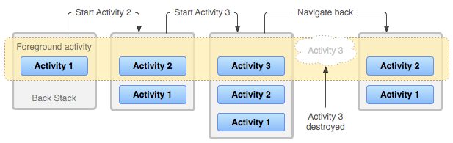
Activity ένα συστατικό εφαρμογής (3)
Βασικά Δομικά Συστατικά Android | Activity
Κάθε activity έχει το δικό του κύκλο ζωής και είναι υπεύθυνο να αποθηκεύει την δική του κατάσταση κατά το κύκλο ζωής του
Ο Activity Manager παρακολουθεί τις ενεργές activities
  διαχειρίζεται αυτή που είναι στο προσκήνιο και όσες είναι στο παρασκήνιο
  τις καταστάσεις που βρίσκονται (διαχειρίζεται το κύκλο ζωής των εφαρμογών) και
  παρέχει την κοινή στοίβα πλοήγησης από activity σε activity με το back (navigation back stack)
Figure. A representation of how each new activity in a task adds an item to the back stack.
When the user presses the Back button, the current activity is destroyed and the previous activity resumes.
https://developer.android.com/guide/components/activities/tasks-and-back-stack

Slide 23
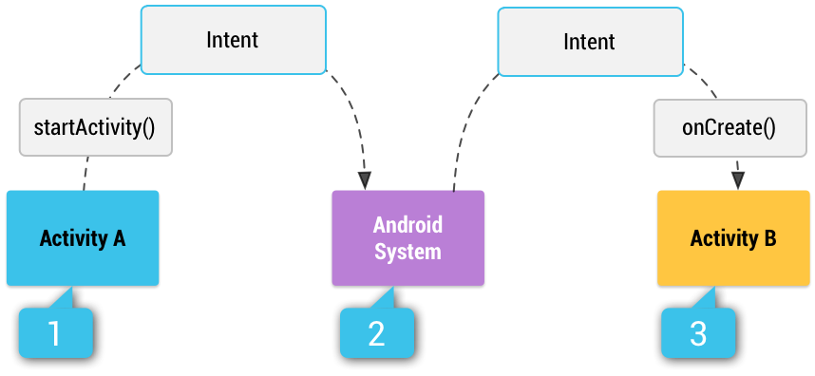
Eκτέλεση συστατικών: ο μηχανισμός Intent
Βασικά Δομικά Συστατικά Android | Activity
Σε android σχεδόν ΟΛΕΣ οι αλληλοεπιδράσεις γίνονται μέσω intents
Μηχανισμός που καθορίζει ποια συγκεκριμένη ενέργεια (action) πρέπει να εκτελεστεί στέλνοντας ασύγχρονα μηνύματα
Ο ρόλος ενός intent είναι να αιτηθεί – στέλνοντας μήνυμα προς τον ActivityManagerService για μια ενέργεια που ο χρήστης επιθυμεί να γίνει
Μέσω των intents μπορούμε να ξεκινήσουμε την εκτέλεση των Activities, των Services και των Broadcast Receivers (όχι Content Providers)
https://developer.android.com/guide/components/intents-filters?hl=en

Slide 24
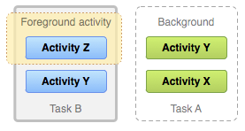
Tasks & Multitasking
Βασικά Δομικά Συστατικά Android | Activity
Έστω ότι η τρέχουσα εργασία είναι το Task A με 2 activities, μία στο προσκήνιο (foreground) και μία στο παρασκήνιο (background).
Ο χρήστης πατά το Home button και ξεκινά μία νέα app από τον app launcher.
Όταν εμφανίζεται το Home screen, το Task A πηγαίνει στο παρασκήνιο.
Όταν ξεκινά η νέα app, το σύστημα ξεκινά ένα νέο task για την app (Task B) με τη δική της στοίβα (stack) από activities.
Αφού διαλεχθεί με αυτή την app, ο χρήστης επιστρέφει στη Home πάλι και επιλέγει την προηγούμενη app (Task A).
Η Task A έρχεται στο προσκήνιο, όλες οι activities στην στοίβα της είναι άθικτες και η activity στην κορυφή της στοίβας συνεχίζει.
Ο χρήστης μπορεί πάλι να επιστρέψει στην Task B (μέσω της Home) ή από τα πρόσφατα screens ή να καλέσει μία άλλη app.
Figure. Two tasks: Task B receives user interaction in the foreground, while Task A is in the background, waiting to be resumed.
https://developer.android.com/guide/components/activities/tasks-and-back-stack

Slide 25
Activity: Καταστάσεις και callbacks
Βασικά Δομικά Συστατικά Android | Activity
Αρχικοποίηση UI
  onCreate() -> CREATED
Εμφανίζεται το UI αλλά δεν είναι έτοιμο για αλληλεπίδραση – μετάβαση
  onStart() -> STARTED
Αλληλεπίδραση με το χρήστη
  onResume() -> RESUMED
Ο χρήστης αφήνει την τρέχουσα activity, η οποία φεύγει από το προσκήνιο φαίνεται ακόμη, μετάβαση
  onPause() -> PAUSED
Δεν φαίνεται στην οθόνη, δεν καταστρέφεται παραμένει σε αναμονή στη στοίβα
  onStop() -> STOPPED
Ολοκληρώνεται ή καταστρέφεται
  onDestroy() -> DESTROYED

Slide 26
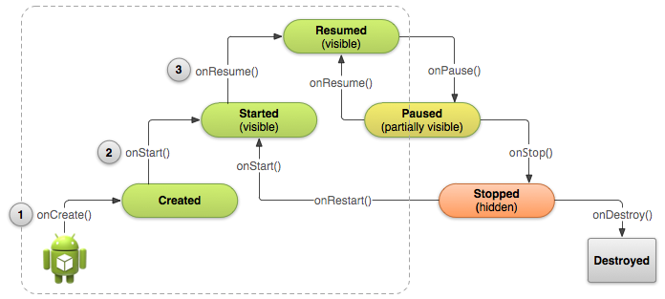
Activity Lifecycle
Βασικά Δομικά Συστατικά Android | Activity
Εκτελείται όταν το activity είναι έτοιμο να πάει στο παρασκήνιο (background), συνήθως επειδή ένα άλλο activity ξεκινάει. Εδώ πρέπει να αποθηκεύονται όποιες αλλαγές έχει κάνει το πρόγραμμα.
Καλείται όταν το activity δεν είναι ορατό πλέον στο χρήστη
Καλείται όταν το activity είναι έτοιμο να αλληλεπιδρά με τον χρήστη.`
Το activity είναι έτοιμο για εμφάνιση προς το χρήστη
Καλείται όταν το activity καταστρέφεται
Καλείται όταν το activity πρωτοξεκινά. Μπορεί να χρησιμοποιηθεί για αρχικοποίηση της διεπαφής χρήστη. Παίρνει μία παράμετρο null ή πληροφορίες κατάστασης που είχαν αποθηκευτεί από την μέθοδο onSaveInstanceState()
https://developer.android.com/reference/android/app/Activity.html

Slide 27
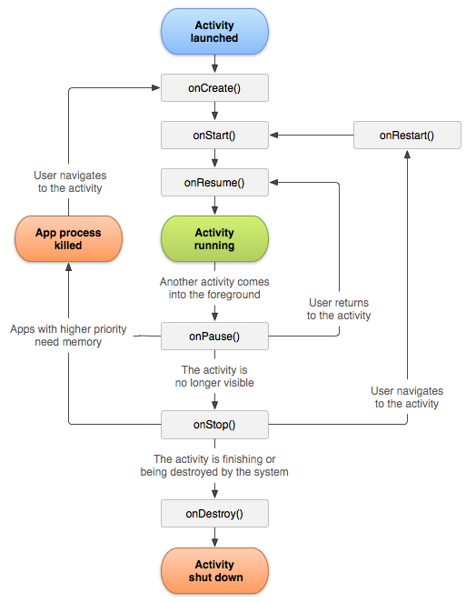
Κύκλος ζωής ενός Activity
Βασικά Δομικά Συστατικά Android | Activity
https://developer.android.com/guide/components/activities/activity-lifecycle

Slide 28
Κλάση Activity
Βασικά Δομικά Συστατικά Android | Activity
Κάθε διεπαφή χρήστη (οθόνη) αναπαρίσταται από μία κλάση Activity
Μία εφαρμογή έχει ένα ή περισσότερα activities και μία διεργασία Linux που τα περιέχει
extends Activity (π.χ. MainActivity extends Activity)
override onCreate() callback
  Πυροδοτείται όταν το Android σύστημα δημιουργεί την activity
  Eδώ αρχικοποιεί κανείς τα βασικά συστατικά της activity π.χ. ορίζει το layout της

Slide 29
Service ένα συστατικό εφαρμογής
Βασικά Δομικά Συστατικά Android | Service
Διεργασία που τρέχει στο παρασκήνιο χωρίς τη παρέμβαση του χρήστη για να εκτελέσει λειτουργίες
  λειτουργίες μακράς διάρκειας
  λειτουργίες για άλλες απομακρυσμένες διεργασίες
Δεν παρέχει UI στο χρήστη
  Αναπαραγωγή μουσικής ενώ ο χρήστης είναι σε άλλη app
  Να κατεβάσει ή συγχρονίσει δεδομένα χωρίς να μπλοκάρει το διάδραση του χρήστη με άλλη app
Παρόμοιο με Unix daemon
Υπάρχουν πολλά built-in services σε Android
https://developer.android.com/guide/components/fundamentals.html

Slide 30
Η κλάση Service
Βασικά Δομικά Συστατικά Android | Service
Η βασική κλάση για διαδικασίες που εκτελούνται στο παρασκήνιο
  extends Service
  override onCreate()
Δεν έχει γραφική διεπαφή
Από default δεν είναι μια ξεχωριστή διεργασία ούτε ένα ξεχωριστό thread. Αποτελεί τμήμα του main thread.
  Αν επιθυμούμε μπορούμε να καθορίσουμε ότι θα τρέχει σε ξεχωριστή διεργασία
Παραδείγματα χρήσης
  network downloading
  Αναπαραγωγή μουσικής στο παρασκήνιο
  TCP/UDP Server
Notes:
https://developer.android.com/guide/components/services.html

Slide 31
Σύγκριση life cycle
Βασικά Δομικά Συστατικά Android | Service
https://developer.android.com/guide/components/services.html

Slide 32
Broadcast Receivers (RB) ένα συστατικό εφαρμογής
Βασικά Δομικά Συστατικά Android | Broadcast Receivers
Οι ανακοινώσεις broadcast μπορεί να
  Παράγονται από το λειτουργικό (OS-generated) π.χ. χαμηλή στάθμη μπαταρίας, αποκατάσταση σύνδεσης Wifi, πάτημα του πλήκτρου της φωτογραφικής
    Το σύστημα μπορεί να στείλει broadcasts ακόμη και σε εφαρμογές που δεν τρέχουν
  Παράγονται από το χρήστη (User-generated) π.χ. έναρξη ή τερματισμός μια διαδικασίας, ενεργοποίηση ενός χαρακτηριστικού
H εφαρμογή, μέσω ενός BR, λαμβάνει ανακοινώσεις broadcast και αντιδρά κατάλληλα
  Προκαλούν την δημιουργία intents που μπορούν προκαλέσουν την εκτέλεση κώδικα εκτός της κανονικής (ροής regular user flow)
Παραδείγματα χρήσης
  Ενημέρωση άλλων εφαρμογών ότι δεδομένα έχουν κατεβεί
  Δεν διαθέτουν διεπαφή χρήστη αλλά μπορούν να δημιουργήσουν ένα status bar notification για να ειδοποιήσουν το χρήστη εάν ένα broadcast event συμβαίνει
  Ως gateway με άλλα συστατικά με σκοπό να κάνει ελάχιστη δουλειά
Notes:
https://developer.android.com/guide/components/fundamentals.html

Slide 33
Content Providers ένα συστατικό εφαρμογής
Βασικά Δομικά Συστατικά Android | Content Providers
Επιτρέπουν σε μια εφαρμογή να έχει πρόσβαση σε δεδομένα άλλων εφαρμογών (π.χ. Contacts)
Επιτρέπουν σε μια εφαρμογή να διαμοιράζει τα δεδομένα που παράγει σε άλλες εφαρμογές
Notes:
https://developer.android.com/guide/components/fundamentals.html

Slide 34
Τα πρωτα σας βηματα στο android sdk

Slide 35
Εγκατάσταση Android SDK
Λήψη του Android SDK
Εγκατάσταση plugin ανάλογα με το περιβάλλον IDE
  Android Studio
  ADT plugin για Eclipse
  NBAndroid plugin για Netbeans
Λήψη SDK tools and platforms μέσω του SDK Manager
Διάθεση Android SDK
https://developer.android.com/studio
User Guides Android SDK
https://developer.android.com/studio/intro
https://developer.android.com/guide/

Slide 36
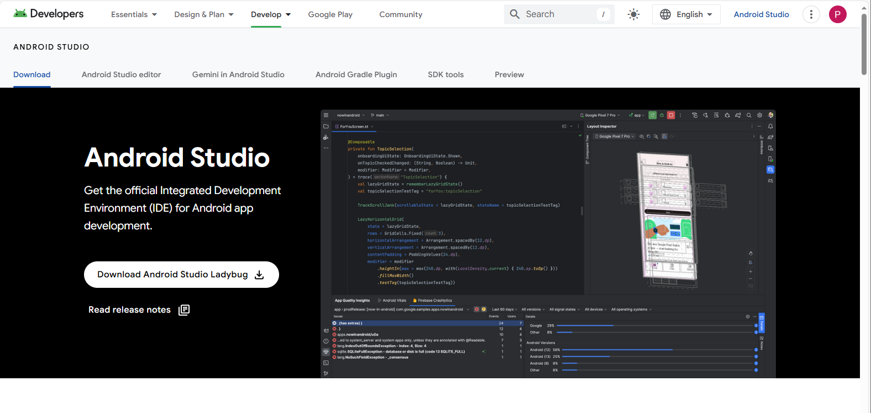
Διάθεση Android SDK
Σύνδεσμοι:
https://developer.android.com/studio
https://developer.android.com/studio/intro/

Slide 37
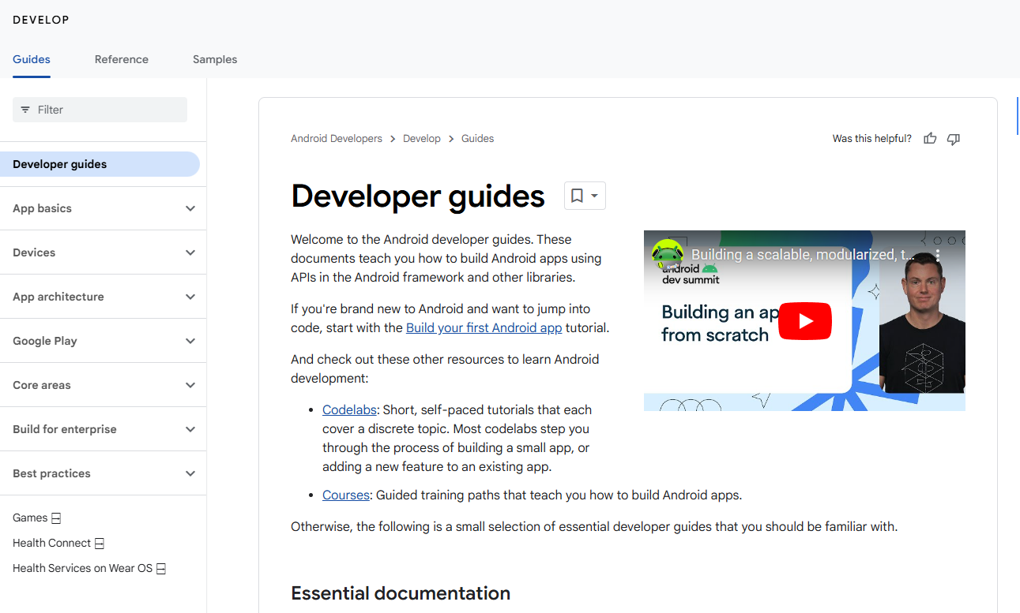
Οδηγίες για την πρώτη σας εφαρμογή
Σύνδεσμοι: https://developer.android.com/guide/
https://developer.android.com/training/basics/firstapp/index.html

Slide 38
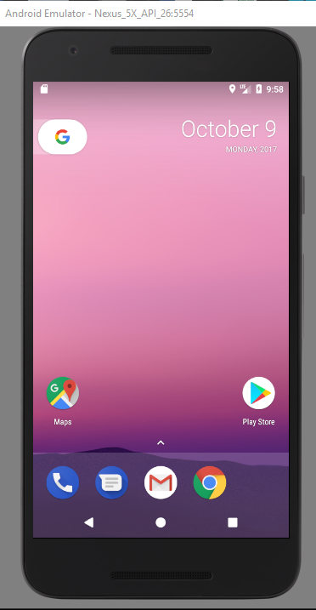
Εκτέλεση εφαρμογής
Emulator
Στην Android συσκευή σας

Slide 39
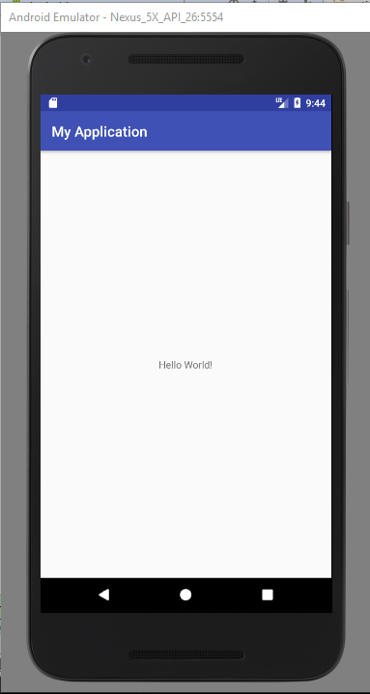
Παράδειγμα εφαρμογής με ένα Activity
Hello World !
TextView Component

Slide 40
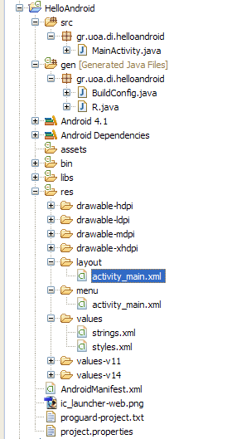
Δομή αρχείων σε Android Projects
Source code
Auto-generated
code
Files
Images
UI layout
String
constants
Configuration

Slide 41
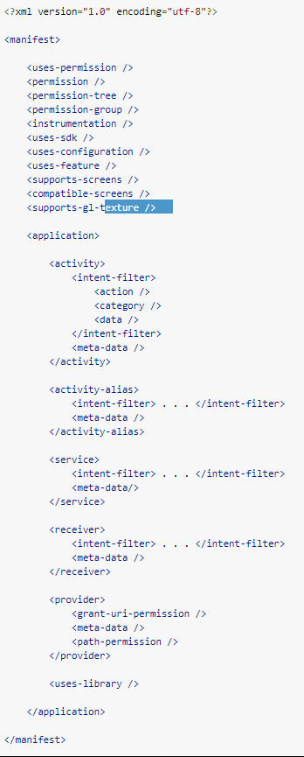
Android manifest file
Κάθε εφαρμογή έχει ένα αρχείο AndroidManifest.xml που παρέχει σημαντικές πληροφορίες για την εφαρμογή στο OS
Δίνει όνομα στο Java πακέτο για την εφαρμογή το οποίο αποτελεί μοναδικό αναγνωριστικό για την εφαρμογή.
Καθορίζει το ελάχιστο επίπεδο Android API που απαιτείται από την εφαρμογή.
Περιέχει λίστα με τις βιβλιοθήκες με τις οποίες πρέπει να συνδεθεί η εφαρμογή.
Καθορίζει τα δικαιώματα που πρέπει να έχει η εφαρμογή
  για να έχει πρόσβαση σε προστατευόμενα κομμάτια του API
  για να αλληλεπιδρά με άλλες εφαρμογές
  τα δικαιώματα που πρέπει να έχουν άλλες εφαρμογές για να αλληλεπιδρούν με αυτή
Δηλώνει τα χαρακτηριστικά (h/w & s/w), π.χ. κάμερα, Bluetooth κ.α., που χρησιμοποιεί η εφαρμογή.
Περιγράφει τα components της εφαρμογής (activities, services, content providers κλπ.).
  http://developer.android.com/guide/topics/manifest/manifest-intro.html

Slide 42
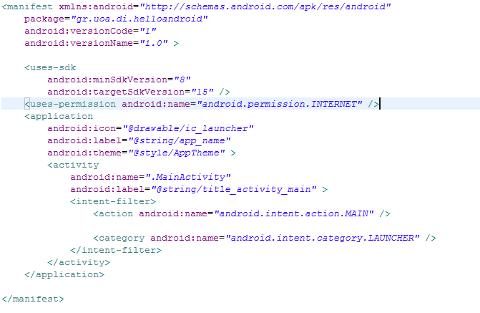
Android manifest file (2/2)
Παράδειγμα από την “HelloWorld” app
SDK versions
Application permissions
Activities
Intents

Slide 43
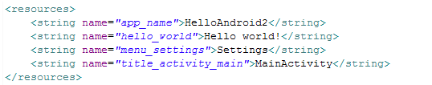
Απλό αρχείο string resources
/res/values/strings.xml
String Hello word!

Slide 44
Κλάση Activity
extends Activity (π.χ. MainActivity extends Activity)
override onCreate() callback
  Πυροδοτείται όταν το Android σύστημα δημιουργεί την activity
  Eδώ αρχικοποιεί κανείς τα βασικά συστατικά της activity π.χ. ορίζει το layout της

Slide 45
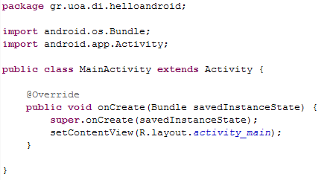
Απλή Κλάση Activity
/src/gr/uoa/di/helloandroid/MainActivity.java
Τρέχει ότι ορίζεται στην onCreate() της γονικής Activity
Κώδικας για επιπλέον λειτουργικότητα από της γονικής onCreate()
UI Layout activity_main.xml

Slide 46
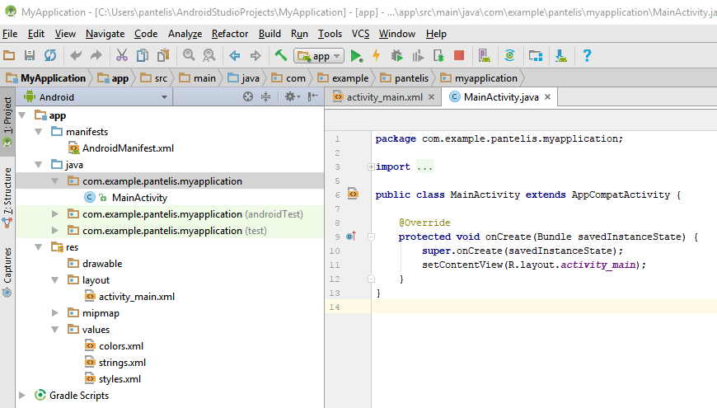
MainActivity

Slide 47
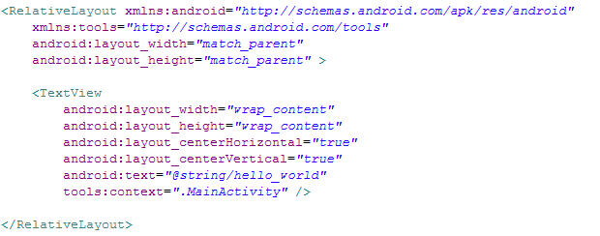
Απλό UI Layout XML
/res/layout/activity_main.xml
TextView Component
String hello_word

Slide 48
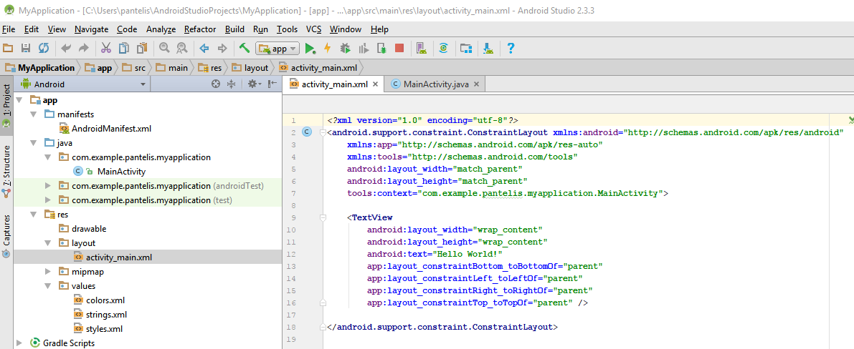
Layout xml file

Slide 49
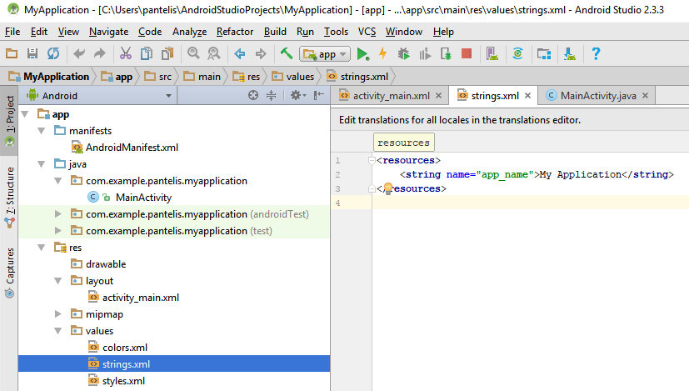
strings.xml

Slide 50
Emulator
TextView Component

Slide 51
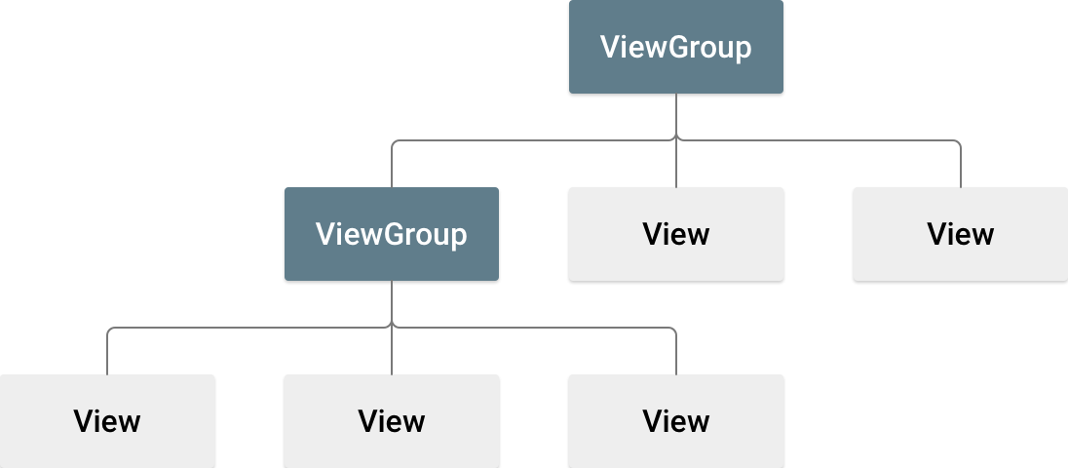
User Interface Layout
Ότι εμφανίζετε σε μία οθόνη είναι view
Ένα view μπορεί να είναι ένα input control ή widgets που συνθέτει κάποιο τμήμα του UI.
Τα views ομαδοποιούνται σε ViewGroup. Κάθε view group είναι ένα αόρατο container που οργανώνει views.
Το UI Layout ορίζεται ως μία ιεραρχία από ViewGroups και View αντικείμενα
https://developer.android.com/guide/topics/ui/overview.html

Slide 52



Input controls (1)
Control Type | Description | Related Classes
Button | A push-button that can be pressed, or clicked, by the user to perform an action. | Button
Text field | An editable text field. You can use the AutoCompleteTextViewwidget to create a text entry widget that provides auto-complete suggestions | EditText, AutoCompleteTextView
Checkbox | An on/off switch that can be toggled by the user. You should use checkboxes when presenting users with a group of selectable options that are not mutually exclusive. | CheckBox
https://developer.android.com/guide/topics/ui/controls.html

Slide 53


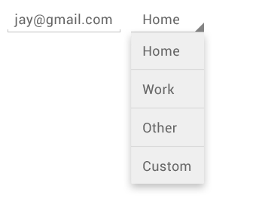
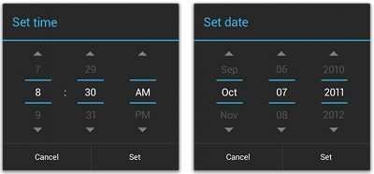
Input controls (2)
Control Type | Description | Related Classes
Radio button | Similar to checkboxes, except that only one option can be selected in the group. | RadioGroup RadioButton
Toggle button | An on/off button with a light indicator. | ToggleButton
Spinner | A drop-down list that allows users to select one value from a set. | Spinner
Pickers | A dialog for users to select a single value for a set by using up/down buttons or via a swipe gesture. Use a DatePickercode> widget to enter the values for the date (month, day, year) or a TimePicker widget to enter the values for a time (hour, minute, AM/PM), which will be formatted automatically for the user's locale. | DatePicker, TimePicker
https://developer.android.com/guide/topics/ui/controls.html

Slide 54


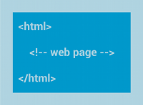
Layouts: View Groups (1)
Linear Layout: Οργανώνει τα views σε μονές
οριζόντιες ή
κάθετες γραμμές
Relative Layout: Οργανώνει τα child-views σε σημεία που σχετίζονται με άλλα στοιχεία και σχετικά με άλλα child-views (child A αριστερά από το child B) ή στη πάνω περιοχή του γονέα (parent)
Web View: Απεικονίζει web σελίδες

Slide 55


Layouts: View Groups (2)
List View : Απεικονίζει μία κυλιόμενη λίστα μονών γραμμών
Grid View: Απεικονίζει ένα δισδιάστατο κυλιόμενο πλέγμα

Slide 56
Inputs control @ layout xml file
<?xml version="1.0" encoding="utf-8"?>
<LinearLayout xmlns:android="http://schemas.android.com/apk/res/android"
android:layout_width="fill_parent"
android:layout_height="fill_parent"
android:orientation="horizontal">
<EditText android:id="@+id/edit_message"
android:layout_weight="1"
android:layout_width="0dp"
android:layout_height="wrap_content"
android:hint="@string/edit_message" />
<Button android:id="@+id/button_send"
android:layout_width="wrap_content"
android:layout_height="wrap_content"
android:text="@string/button_send"
android:onClick="sendMessage" />
</LinearLayout>

Slide 57
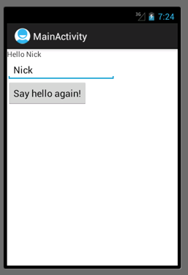
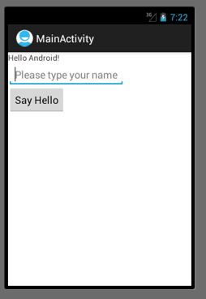
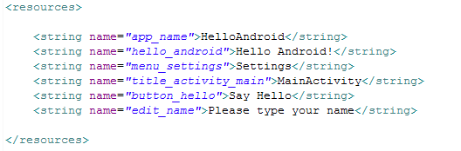
Παράδειγμα με 3 Control Inputs
Press Button
TextView
EditText
Button
Back Button

Slide 58
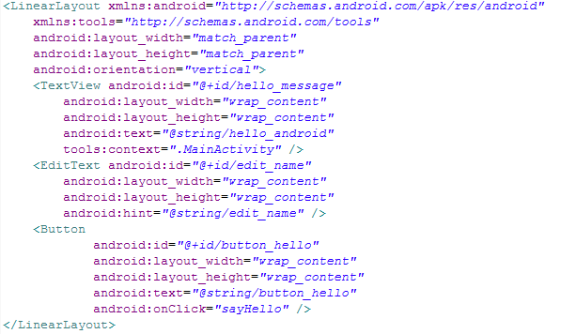
UI Layout XML (Παράδειγμα)
TextView Component
EditText Component
Κουμπί button_hello
String button_hello
Όνομα μεθόδου που θα κληθεί όταν πατηθεί το κουμπί

Slide 59
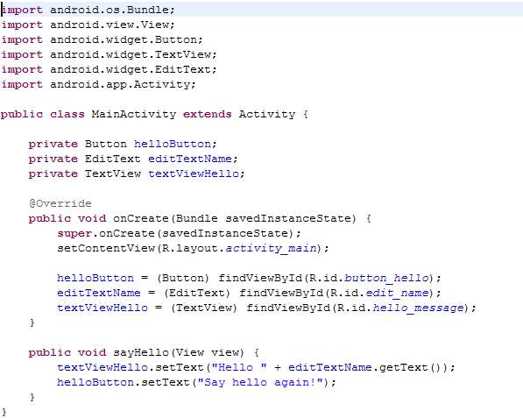
Kώδικας
UI Layout activity_main.xml
+
References to components of activity_main.xml
+
Μέθοδος που καλείται όταν πατηθεί το κουμπί
+

Slide 60
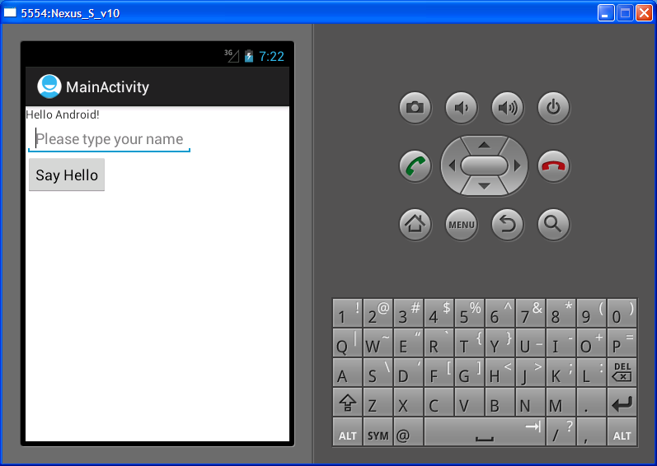
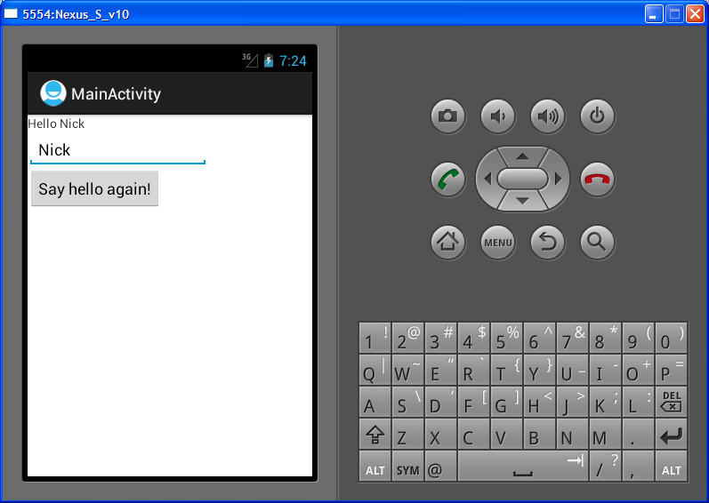
Εκτέλεση στον Emulator (Παράδειγμα)

Slide 61
Άλλες αναφορές για το σχεδιασμό UI
https://developer.android.com/design/index.html
https://developer.android.com/training/basics/firstapp/building-ui.html
https://developer.android.com/guide/topics/ui
  https://developer.android.com/guide/topics/ui/menus

Slide 62
Παρaδειγμα με 2 Activities
Πως χρησιμοποιούμε το μηχανισμό Intent

Slide 63
Η κλάση Intent (1)
Ο ρόλος ενός intent είναι να ειδοποιηθεί ο Activity Manager ότι ο χρήστης επιθυμεί να γίνει κάποια ενέργεια.
Ένα intent είναι ένα αντικείμενο της κλάσης Intent το οποίο περιέχει κάποιο περιεχόμενο (το μήνυμα του intent)
Μέσω των intents μπορούμε να ξεκινήσουμε την εκτέλεση
  των Activities,
  των Services και
  των Broadcast Receivers
Notes:
https://developer.android.com/guide/components/intents-filters.html

Slide 64
Η κλάση Intent (2)
Ένα service μπορεί να κληθεί με χρήση της
  Context.startService(Intent service)
Ένα activity μπορεί να κληθεί με χρήση των
  Context.startActivity(Intent intent)
  Activity.startActivityForResult(Intent intent, int RequestCode)
Μια εφαρμογή μπορεί να δημιουργήσει ένα broadcast μήνυμα με χρήση του Intent
  Context.sendBroadcast(Intent intent),
  Context.sendOrderedBroadcast(Intent intent, String receiverPermission)
  Context.sendStickyBroadcast(Intent intent)
https://developer.android.com/guide/components/intents-filters

Slide 65
Intent activities
Η activity A “MainActivity” δημιουργεί ένα Intent μήνυμα με την περιγραφή της ενέργειας – κλήση της Activity B - και την στέλνει στο Android σύστημα με τη startActivity()
Το Android σύστημα καλεί την onCreate() της activity’s B “HelloActivity” και περνά το Intent μήνυμα
Η “HelloActivity” έρχεται στο προσκήνιο κ.τ.λ.
Notes:
How an implicit intent is delivered through the system to start another activity:
[1] Activity A creates an Intent with an action description and passes it to startActivity().
[2] The Android System searches all apps for an intent filter that matches the intent. When a match is found,
[3] the system starts the matching activity (Activity B) by invoking its onCreate() method and passing it the Intent.

Slide 66
Kώδικας
UI Layout activity_main.xml
+
References to components of activity_main.xml
+
Μέθοδος που καλείται όταν πατηθεί το κουμπί
+

Slide 67
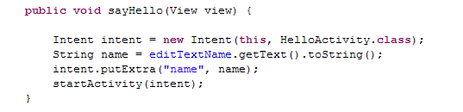
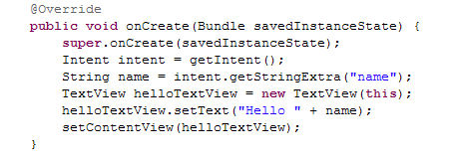
Παράδειγμα με 2 Activities
Χρήση Intent για έναρξη νέας activity
Δημιουργία μηνύματος Intent με την νέα activity
1^{η} Activity: MainActivity
Προσθήκη δεδομένων στο Intent
Activity Manager
2^{η} Αctivity: HelloActivity
Προσπέλαση μηνύματος Intent
Προσπέλαση δεδομένων από το Intent

Slide 68
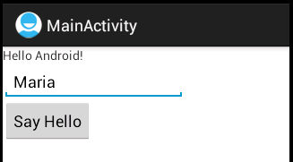
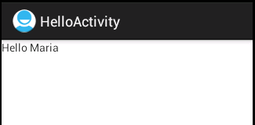
Εκτέλεση στον Emulator (Intent)
Press Button
Back Button

Slide 69
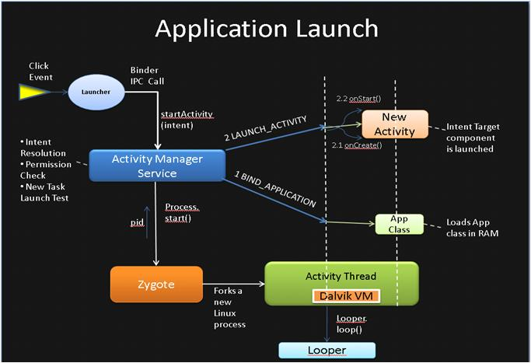
Παράδειγμα Intent – Εκκίνηση Εφαρμογής¹
Πάτημα κουμπιού εφαρμογής
Ειδοποίηση του ActivityManager σχετικά με την ενέργεια που επιθυμεί ο χρήστης
Έλεγχος και δημιουργία Διεργασίας για την εφαρμογή που εκκίνησε ο χρήστης
Δημιουργία του Activity που έχει δηλωθεί ως αρχικό στο Android Manifest xml αρχείο της εφαρμογής
1 http://coltf.blogspot.gr/p/android-os-processes-and-zygote.html

Slide 70
Άλλες σημαντικεσ κλασεισ

Slide 71
Η κλάση Pending Intent
Η κλάση Pending Intent δίνει τη δυνατότητα εκτέλεσης (επιτρέπει, παρέχει τη δικαιοδοσία) μίας λειτουργίας από άλλη εφαρμογή όπως
  NotificationManager
  AlarmManager
  HomeScreen AppWidgetManager
Παρέχοντας ένα PendingIntent σε μια άλλη εφαρμογή Β, της παρέχεις το δικαίωμα να εκτελέσει τη λειτουργία που προδιαγράφεις με τα δικαιώματα και ταυτότητα της δικής σου εφαρμογής Α
Αντιθέτα, στο Intent όπου η λειτουργία θα εκτελεστεί με τα δικαιώματα της άλλης εφαρμογής Β
https://developer.android.com/reference/android/app/PendingIntent

Slide 72
Η κλάση BroadcastReceiver
Λαμβάνει ανακοινώσεις broadcast και αντιδρά κατάλληλα
  extends BroadcastReceiver
  implements onReceive(): καλείται όταν ο BroadcastReceiver λαμβάνει ένα Intent broadcast
Οι ανακοινώσεις broadcast μπορεί να παράγονται:
  από το λειτουργικό (OS-generated)
    π.χ. χαμηλή στάθμη μπαταρίας, αποκατάσταση σύνδεσης Wifi, πάτημα του πλήκτρου της φωτογραφικής
  από το χρήστη (User-generated)
    π.χ. έναρξη ή τερματισμός μια διαδικασίας, ενεργοποίηση ενός χαρακτηριστικού
https://developer.android.com/guide/components/broadcasts.html
Notes:
https://developer.android.com/guide/components/broadcasts.html

Slide 73
System Events
Event | Description
Intent.ACTION_BOOT_COMPLETED | Το boot έγινε με επιτυχία. Απαιτείται η άδεια, android.permission.RECEIVE_BOOT_COMPLETED.
Intent.ACTION_POWER_CONNECTED | Έγινε σύνδεση του φορτιστή στην συσκευή.
Intent.ACTION_POWER_DISCONNECTED | Έγινε αποσύνδεση του φορτιστή από την συσκευή.
Intent.ACTION_BATTERY_LOW | Η στάθμη της μπαταρίας είναι χαμηλή. Χρησιμοποιείται για την εξοικονόμηση ενέργειας από εφαρμογές που καταναλώνουν πολύ.
Intent.ACTION_BATTERY_OKAY | Η στάθμη της μπαταρίας είναι σε καλό επίπεδο.

Slide 74
BroadcastReceiver – Παράδειγμα
Παράδειγμα χρήσης BroadcastReceiver για ανάκτηση πληροφοριών σχετικά με το Wifi
Manifest File

Slide 75
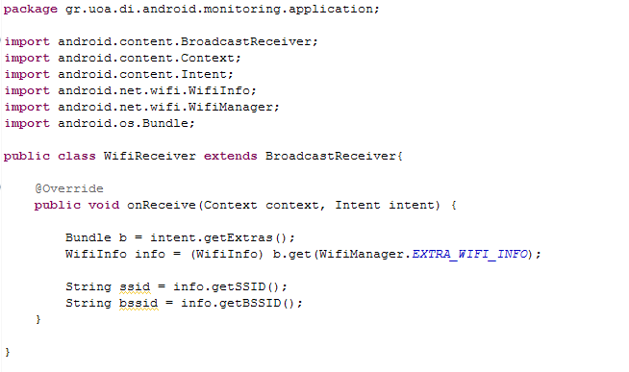
BroadcastReceiver – Παράδειγμα
WifiReceiver

Slide 76
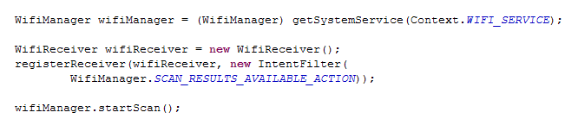
BroadcastReceiver – Παράδειγμα
Receiver
WifiReceiver extends BroadcastReceiver
Register a BroadcastReceiver to listen to SCAN_RESULTS_AVAILABLE_ACTION.
You can either dynamically register an instance of this class with Context.registerReceiver() or statically declare an implementation with the<receiver> tag in your AndroidManifest.xml.
https://developer.android.com/reference/android/net/wifi/WifiManager.html#startScan()

Slide 77
Η κλάση Log
Η εκτύπωση στη standard έξοδο (System.out.println) ΔΕΝ δουλεύει στο Android
Χρήση της κλάσης Log για debugging
  Ενεργοποίηση του LogCat (στο Android Studio):
    Window-> Show View -> Other -> Android-> Logcat
  H κλάση Log παρέχει αρκετές static μεθόδους για εκτύπωση μηνυμάτων διαφορετικής σημασίας για το λειτουργικό σύστημα:
    Log.e( ): Errors Log.w( ): Warnings
    Log.i( ): Information Log.d( ): Debugging
    Log.v( ): Verbose
  http://developer.android.com/reference/android/util/Log.html
https://developer.android.com/studio/debug/am-logcat.html
https://developer.android.com/studio/debug/index.html

Slide 78
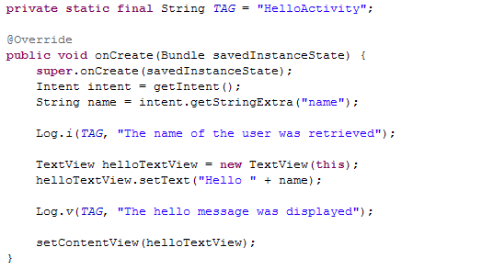
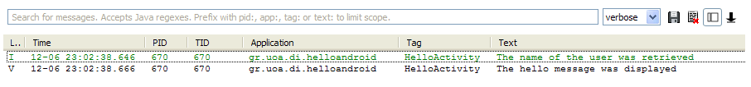
Η κλάση Log
HelloActivity
+
+
LogCat Monitor

Slide 79
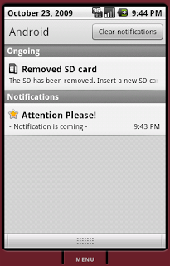
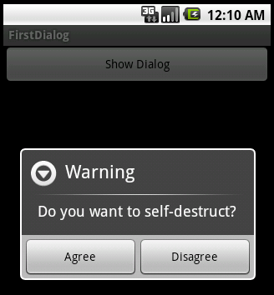
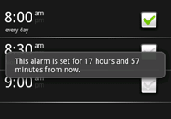
Ειδοποιήσεις (Notifications) (1)
Δημιουργία ειδοποιήσεων στο Android
Τριών ειδών ειδοποιήσεις
  Toast
  AlertDialog
  Notification

Slide 80
Ειδοποιήσεις (Notifications) (2)
Toast
Toast toast = Toast.makeText(this,”Notification",Toast.LENGTH_SHORT);
toast.show();
https://developer.android.com/guide/topics/ui/notifiers/toasts.html

Slide 81
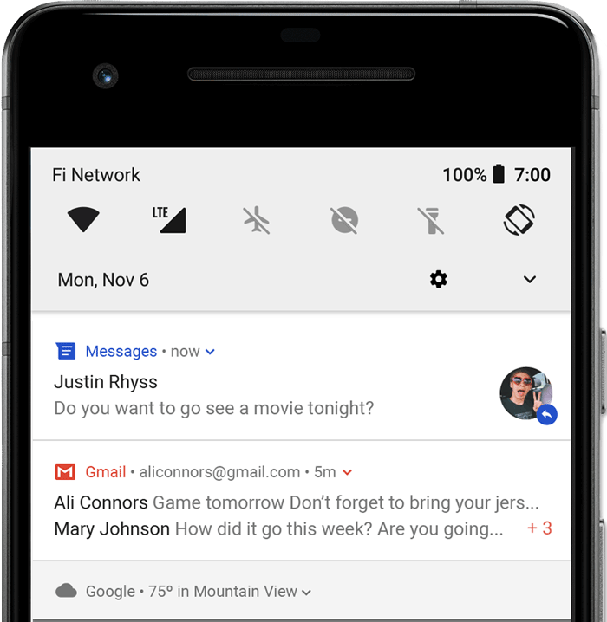
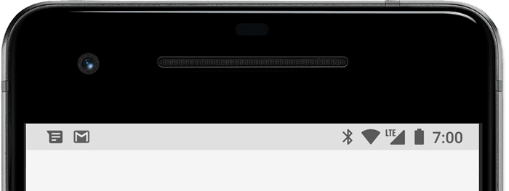
Ειδοποιήσεις (Notifications) (3)
  Notification
NotificationCompat.Builder mBuilder = new NotificationCompat.Builder(this, CHANNEL_ID)
.setSmallIcon(R.drawable.notification_icon)
.setContentTitle(textTitle)
.setContentText(textContent)
.setPriority(NotificationCompat.PRIORITY_DEFAULT);
https://developer.android.com/guide/topics/ui/notifiers/notifications.html

Slide 82
Ειδοποιήσεις (Notifications) (4)
AlertDialog
AlertDialog.Builder builder = new AlertDialog.Builder(getActivity());
builder.setMessage("Do you want to self-destruct?")
.setPositiveButton(“Agree", new DialogInterface.OnClickListener() {
public void onClick(DialogInterface dialog, int id) {
// Exit code
}
})
.setNegativeButton(“Disagree", new DialogInterface.OnClickListener() {
public void onClick(DialogInterface dialog, int id) {
// Return code
}
});
AlertDialog dialog = builder.create();
https://developer.android.com/guide/topics/ui/dialogs.html

Slide 83
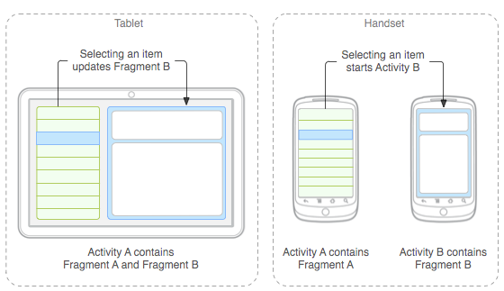
Fragments

Slide 84
Fragments
Ανεξάρτητο component το οποίο χρησιμοποιείται από activities.
  Θεωρείται ως ένα είδος sub-activity
Για τα fragments ορίζεται κύκλος ζωής αντίστοιχος του κύκλου ζωής ενός activity
Δυναμικός και στατικός ορισμός (on application running)
Μια κλάση ορίζεται ως Fragment
  extend Fragment, ListFragment, DialogFragment, PreferenceFragment
  Override onCreateView()
Γενικά μας δίνει την δυνατότητα να επαναχρησιμοποιούμε components σε διαφορετικά layouts
  http://developer.android.com/guide/components/fragments.html

Slide 85
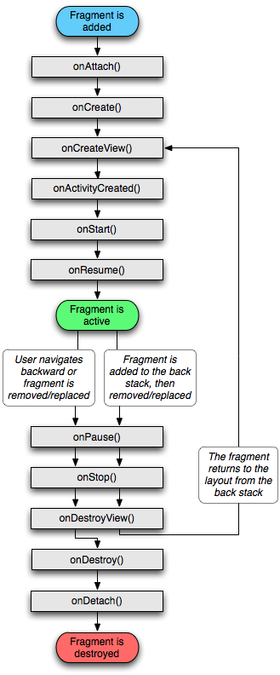
Fragments
Method | Description
onAttach() | Το instance του fragment συσχετίζεται με το instance του activity.
onCreate() | Δημιουργία του fragment
onCreateView() | Το instance του fragment δημιουργεί την ιεραρχία παρουσίασης (view hierarchy) του. Η ιεραρχία αυτή γίνεται μέλος της ιεραρχίας του activity στο όποιο έχει οριστεί το fragment.
onActivityCreated() | Το activity και το fragment έχουν δημιουργήσει τα instances τους με βάση τα view hierarchy τους. Πλέον υπάρχει πρόσβαση σε αυτά με την μέθοδο findViewbyId().
onResume() | Το fragment είναι πλέον ενεργό και ορατό στον χρήστη.
onPause() | Το fragment είναι ορατό αλλά όχι ενεργό, πχ κάποιο άλλο activity χρησιμοποιεί το συγκεκριμένο fragment.
onStop() | Το fragment πλέον δεν είναι ορατό στον χρήστη.

Slide 86
Εισαγωγή σε Android
Δομή αρχείων σε Android Projects
Activity
Intent
Άλλες σημαντικές κλάσεις
Sensors

Slide 87
Αισθητήρες - Sensors
Τι είναι αισθητήρας;
  Συσκευή που ανιχνεύει και αποκρίνεται σε κάποιου είδους εξωτερικό ερέθισμα
Τύποι αισθητήρων
  Κίνησης (π.χ. επιταχυνσιόμετρο, γυροσκόπιο)
  Περιβάλλοντος (π.χ. θερμοκρασίας, φωτισμού)
  Τοποθεσίας (π.χ. προσανατολισμού, μαγνητόμετρο)
https://source.android.com/devices/sensors
https://developer.android.com/guide/topics/sensors/sensors_overview

Slide 88
Τύποι αισθητήρων
Sensor | Type | Description | Common Uses
TYPE_ACCELEROMETER | Hardware | Measures the acceleration force in m/s² that is applied to a device on all three physical axes (x, y, and z), including the force of gravity. | Motion detection (shake, tilt, etc.).
TYPE_AMBIENT_TEMPERATURE | Hardware | Measures the ambient room temperature in degrees Celsius (°C). See note below. | Monitoring air temperatures.
TYPE_GRAVITY | Software or Hardware | Measures the force of gravity in m/s² that is applied to a device on all three physical axes (x, y, z). | Motion detection (shake, tilt, etc.).
TYPE_GYROSCOPE | Hardware | Measures a device's rate of rotation in rad/s around each of the three physical axes (x, y, and z). | Rotation detection (spin, turn, etc.).
TYPE_LIGHT | Hardware | Measures the ambient light level (illumination) in lx. | Controlling screen brightness.
TYPE_LINEAR_ACCELERATION | Software or Hardware | Measures the acceleration force in m/s² that is applied to a device on all three physical axes (x, y, and z), excluding the force of gravity. | Monitoring acceleration along a single axis.
TYPE_MAGNETIC_FIELD | Hardware | Measures the ambient geomagnetic field for all three physical axes (x, y, z) in μT. | Creating a compass.
TYPE_ORIENTATION | Software | Measures degrees of rotation that a device makes around all three physical axes (x, y, z). As of API level 3 you can obtain the inclination matrix and rotation matrix for a device by using the gravity sensor and the geomagnetic field sensor in conjunction with the getRotationMatrix() method. | Determining device position.

Slide 89
Sensor | Type | Description | Common Uses
TYPE_PRESSURE | Hardware | Measures the ambient air pressure in hPa or mbar. | Monitoring air pressure changes.
TYPE_PROXIMITY | Hardware | Measures the proximity of an object in cm relative to the view screen of a device. This sensor is typically used to determine whether a handset is being held up to a person's ear. | Phone position during a call.
TYPE_RELATIVE_HUMIDITY | Hardware | Measures the relative ambient humidity in percent (%). | Monitoring dewpoint, absolute, and relative humidity.
TYPE_ROTATION_VECTOR | Software or Hardware | Measures the orientation of a device by providing the three elements of the device's rotation vector. | Motion detection and rotation detection.
TYPE_TEMPERATURE | Hardware | Measures the temperature of the device in degrees Celsius (°C). This sensor implementation varies across devices and this sensor was replaced with the TYPE_AMBIENT_TEMPERATURE sensor in API Level 14 | Monitoring temperatures.

Slide 90
Android sensor framework (ASF)
Android sensor framework (ASF): Μπορεί κανείς να έχει πρόσβαση στους διαθέσιμους αισθητήρες και να αποκτήσει raw δεδομένα χρησιμοποιώντας
Το ASF παρέχει κλάσεις και διεπαφές που βοηθούν στην εκτέλεση εργασιών σχετικών με τους αισθητήρες
  Προσδιορίζουν ποιοι αισθητήρες είναι διαθέσιμοι σε μια συσκευή.
  Προσδιορίζουν τις δυνατότητες μεμονωμένων αισθητήρων, όπως μέγιστη εμβέλεια, κατασκευαστή, απαιτήσεις ισχύος και ανάλυση.
  Αποκτούν δεδομένα αισθητήρων και καθορίζουν τον ελάχιστο ρυθμό απόκτησης των δεδομένων αισθητήρων.
  Καταχωρούν και καταργoύν sensor event listeners που παρακολουθούν τις αλλαγές αισθητήρα

Slide 91
Android Sensors API
Sensor Manager
  System service; gives access to hardware sensors
Sensor
  Representation of a sensor in a device
SensorEventListener
  Interface providing callbacks
SensorEvent
  Data structure with event information

Slide 92
Android Sensors API
SensorManager class
Μπορείτε να χρησιμοποιήσετε αυτήν την κλάση για να δημιουργήσετε ένα instance ενός sensor service. Αυτή η κλάση παρέχει διάφορες μεθόδους για
  δημιουργία και πρόσβαση στη λίστα των διαθέσιμων αισθητήρων
  την καταχώριση και την κατάργηση sensor event listeners και
  την απόκτηση πληροφοριών προσανατολισμού
Αυτή η κλάση παρέχει επίσης αρκετές σταθερές αισθητήρων οι οποίες χρησιμοποιούνται
  για να αναφέρουν την ακρίβεια του αισθητήρα
  για τον ορισμό των ρυθμών λήψης δεδομένων
  για την βαθμονόμηση των αισθητήρων
private SensorManager sensorManager;
...
sensorManager = (SensorManager) getSystemService(Context.SENSOR_SERVICE);
List<Sensor> deviceSensors = sensorManager.getSensorList(Sensor.TYPE_ALL);
https://developer.android.com/reference/android/hardware/SensorManager

Slide 93
Sensor Rates - Σταθερές
SensorManager.SENSOR_DELAY_NORMAL (delay 200000 microseconds) (default value)
SensorManager.SENSOR_DELAY_GAME (delay 20000 microseconds)
SensorManager.SENSOR_DELAY_UI (delay 60000 microseconds)
SensorManager.SENSOR_DELAY_FASTEST (delay 0 microseconds)
https://source.android.com/devices/sensors/sensor-types
Notes:
int SENSOR_DELAY_FASTEST get sensor data as fast as possible int SENSOR_DELAY_GAME rate suitable for games int SENSOR_DELAY_NORMAL rate (default) suitable for screen orientation changes int SENSOR_DELAY_UI rate suitable for the user interface

Slide 94
Android Sensors API
Sensor
Μπορείτε να χρησιμοποιήσετε αυτήν την κλάση για να δημιουργήσετε το instance ενός συγκεκριμένου αισθητήρα.
  Αυτή η κλάση παρέχει διάφορες μεθόδους που σας επιτρέπουν να προσδιορίσετε τις δυνατότητες ενός αισθητήρα.
if (sensorManager.getDefaultSensor(Sensor.TYPE_MAGNETIC_FIELD) != null){
// Success! There's a magnetometer.
} else {
// Failure! No magnetometer.
}
https://developer.android.com/reference/android/hardware/Sensor.html

Slide 95
SensorEventListener
Μπορείτε να χρησιμοποιήσετε αυτήν διεπαφή για να δημιουργήσετε δύο callback μεθόδους που λαμβάνουν ειδοποιήσεις (συμβάντα αισθητήρων) όταν αλλάζουν
  οι τιμές του αισθητήρα ή
  όταν αλλάζει η ακρίβεια του αισθητήρα.
https://developer.android.com/reference/android/hardware/SensorEventListener.html

Slide 96
SensorEventListener
public class SensorActivity extends Activity implements SensorEventListener {
private SensorManager sensorManager;
private Sensor mLight;
@Override
public final void onCreate(Bundle savedInstanceState) {
super.onCreate(savedInstanceState);
setContentView(R.layout.main);
sensorManager = (SensorManager) getSystemService(Context.SENSOR_SERVICE);
mLight = sensorManager.getDefaultSensor(Sensor.TYPE_LIGHT);
}
@Override
public final void onAccuracyChanged(Sensor sensor, int accuracy) {
// Do something here if sensor accuracy changes.
}
@Override
public final void onSensorChanged(SensorEvent event) {
// The light sensor returns a single value.
// Many sensors return 3 values, one for each axis.
float lux = event.values[0];
// Do something with this sensor value.
}
@Override
protected void onResume() {
super.onResume();
sensorManager.registerListener(this, mLight, SensorManager.SENSOR_DELAY_NORMAL);
}
@Override
protected void onPause() {
super.onPause();
sensorManager.unregisterListener(this);
}
}
https://developer.android.com/reference/android/hardware/SensorEventListener.html

Slide 97
SensorEvent
Το σύστημα χρησιμοποιεί αυτή την κλάση για να δημιουργήσει ένα αντικείμενο sensor event, το οποίο παρέχει πληροφορίες σχετικά με ένα event αισθητήρα.
  τα ακατέργαστα δεδομένα αισθητήρα
  τον τύπο του αισθητήρα που δημιούργησε το συμβάν
  την ακρίβεια των δεδομένων και τη χρονική σφραγίδα για το συμβάν
https://developer.android.com/reference/android/hardware/SensorEvent.html

Slide 98
Πως χρησιμοποιείτε τα API (1)
Σε μια τυπική εφαρμογή χρησιμοποιείτε αυτά τα API που σχετίζονται με αισθητήρες για να εκτελέσετε δύο βασικές εργασίες:
1. Προσδιορισμός αισθητήρων και δυνατοτήτων τους.
Η αναγνώριση των αισθητήρων και των δυνατοτήτων τους είναι χρήσιμη εάν η εφαρμογή σας διαθέτει χαρακτηριστικά που βασίζονται σε συγκεκριμένους τύπους ή δυνατότητες αισθητήρων.
  Για παράδειγμα, μπορεί να θέλετε να αναγνωρίσετε όλους τους αισθητήρες που υπάρχουν σε μια συσκευή και να απενεργοποιήσετε τις λειτουργίες εφαρμογής που βασίζονται σε αισθητήρες που δεν υπάρχουν.
  Ομοίως, μπορεί να θέλετε να εντοπίσετε όλους τους αισθητήρες ενός δεδομένου τύπου, π.χ. κίνησης, ώστε να μπορείτε να επιλέξετε την εφαρμογή αισθητήρων που έχει τη βέλτιστη απόδοση για την εφαρμογή σας.

Slide 99
Πως χρησιμοποιείτε τα API (2)
2. Παρακολούθηση συμβάντων αισθητήρων.
Είναι ο τρόπος με τον οποίο αποκτάτε ακατέργαστα δεδομένα αισθητήρα.
Ένα συμβάν αισθητήρα συμβαίνει κάθε φορά που ένας αισθητήρας ανιχνεύει μια αλλαγή στις παραμέτρους που μετράει.
Ένα συμβάν αισθητήρα σας παρέχει τέσσερα τεμάχια πληροφοριών:
  το όνομα του αισθητήρα που ενεργοποίησε το συμβάν
  τη χρονική σφραγίδα για το συμβάν
  την ακρίβεια του συμβάντος
  τα δεδομένα ακατέργαστου αισθητήρα που ενεργοποίησαν το συμβάν

Slide 100
private SensorManager mSensorManager;
private Sensor mSensor;
...
mSensorManager = (SensorManager) getSystemService(Context.SENSOR_SERVICE);
mSensor = mSensorManager.getDefaultSensor(Sensor.TYPE_LINEAR_ACCELERATION);
public void onSensorChanged(SensorEvent event){
// In this example, alpha is calculated as t / (t + dT),
// where t is the low-pass filter's time-constant and
// dT is the event delivery rate.
final float alpha = 0.8;
// Isolate the force of gravity with the low-pass filter.
gravity[0] = alpha * gravity[0] + (1 - alpha) * event.values[0];
gravity[1] = alpha * gravity[1] + (1 - alpha) * event.values[1];
gravity[2] = alpha * gravity[2] + (1 - alpha) * event.values[2];
// Remove the gravity contribution with the high-pass filter.
linear_acceleration[0] = event.values[0] - gravity[0];
linear_acceleration[1] = event.values[1] - gravity[1];
linear_acceleration[2] = event.values[2] - gravity[2];
}

Slide 101
Καλές πρακτικές
Επαληθεύστε τους αισθητήρες πριν τους χρησιμοποιήσετε
Αποφύγετε τη χρήση απαρχαιωμένων μεθόδων ή τύπων αισθητήρων
Επιλέξτε προσεκτικά τις καθυστερήσεις των αισθητήρων
Μην μπλοκάρετε τη μέθοδο onSensorChanged()
Διαγραφή (Unregister) sensor listeners

Slide 102
LocationManager class
public class LocationManager
All Location API methods require the Manifest.permission.ACCESS_COARSE_LOCATION or Manifest.permission.ACCESS_FINE_LOCATION permissions.
https://developer.android.com/reference/android/location/LocationManager
https://developer.android.com/training/location
https://github.com/android/location-samples/tree/main/LocationUpdates

Slide 103
LocationManager class
Manifest file:
<uses-permission android:name="android.permission.ACCESS_FINE_LOCATION" />
LocationManager instance:
LocationManager locationManager = (LocationManager)
getSystemService(Context.LOCATION_SERVICE);
LocationListener instance:
LocationListener locationListener = new MyLocationListener();
locationManager.requestLocationUpdates(
LocationManager.GPS_PROVIDER, 5000, 10, locationListener);
https://developer.android.com/training/location
https://stackoverflow.com/questions/1513485/how-do-i-get-the-current-gps-location-programmatically-in-android
Notes:
https://stackoverflow.com/questions/1513485/how-do-i-get-the-current-gps-location-programmatically-in-android
https://developer.android.com/training/location

Slide 104
private class MyLocationListener implements LocationListener {
@Override
public void onLocationChanged(Location loc) {
editLocation.setText("");
pb.setVisibility(View.INVISIBLE);
Toast.makeText(getBaseContext(), "Location changed: Lat: " + loc.getLatitude() + " Lng: " + loc.getLongitude(), Toast.LENGTH_SHORT).show();
String longitude = "Longitude: " + loc.getLongitude();
Log.v(TAG, longitude);
String latitude = "Latitude: " + loc.getLatitude();
Log.v(TAG, latitude);
@Override
public void onProviderDisabled(String provider) {}
@Override
public void onProviderEnabled(String provider) {}
@Override
public void onStatusChanged(String provider, int status, Bundle extras) {}
}

Slide 105
https://developer.android.com/training/location
https://developer.android.com/training/location/retrieve-current
https://developer.android.com/training/location/request-updates
http://rdcworld-android.blogspot.com/2012/01/get-current-location-coordinates-city.html
https://stackoverflow.com/questions/1513485/how-do-i-get-the-current-gps-location-programmatically-in-android
https://developer.android.com/training/location

Slide 106
ΠΕΡΑΙΤΕΡΩ ΜΕΛΕΤΗ

Slide 107
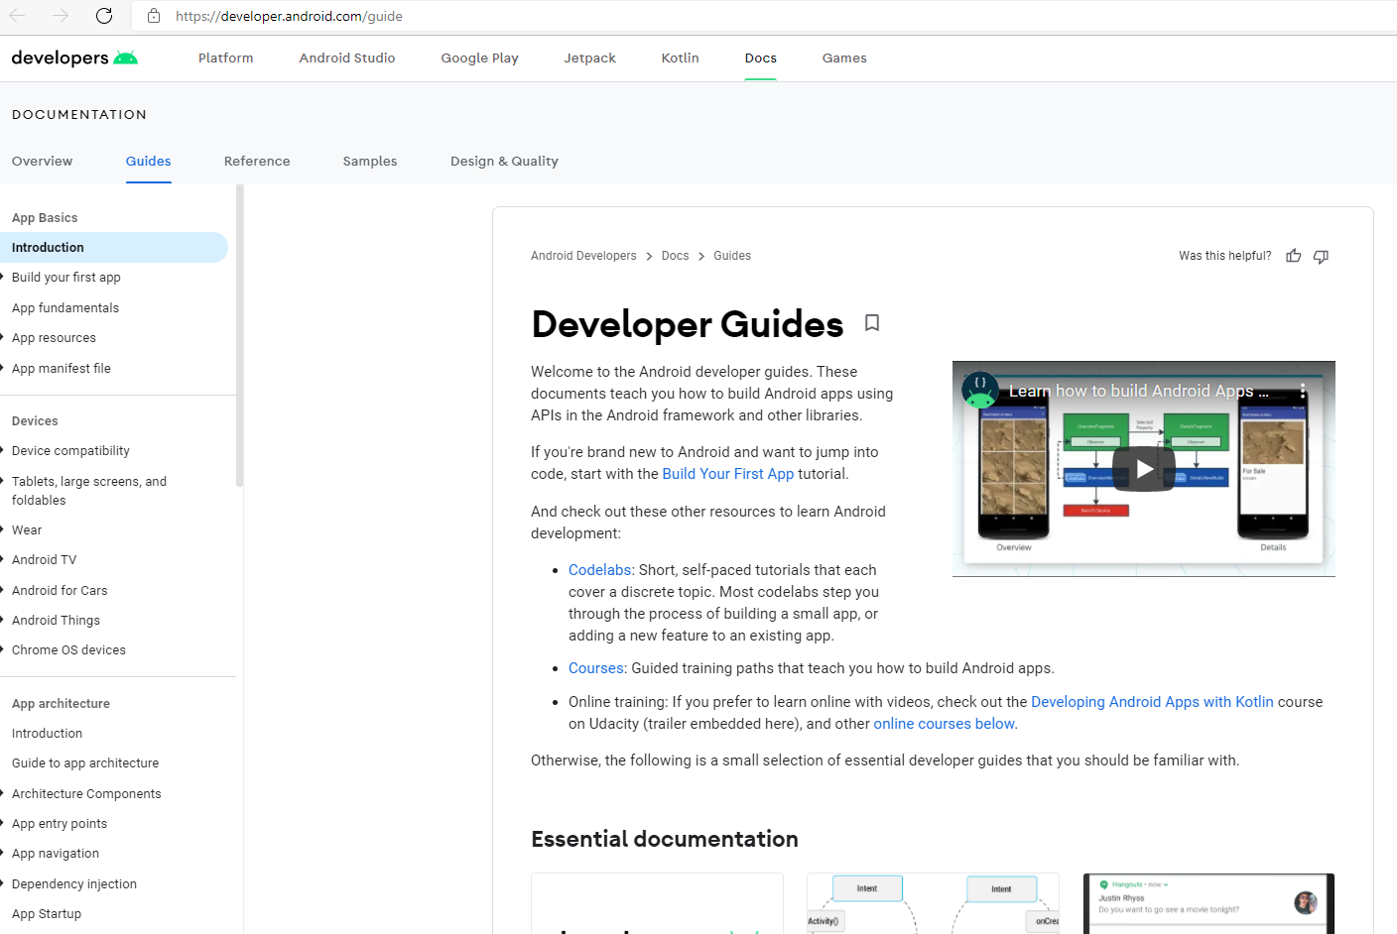
Android Developer Guides
https://developer.android.com/guide/index.html

Slide 108

Οδηγίες για την πρώτη σας εφαρμογή
Σύνδεσμος: https://developer.android.com/training/basics/firstapp/index.html

Slide 109
Ερωτήσεις ;

Slide 110
Αναφορές
Android Official Training:
  http://developer.android.com/training/
Android Documentation:
  http://developer.android.com/reference/packages.html
Android Permissions
  http://developer.android.com/guide/topics/security/permissions.html
Android Sensor Overview
  https://developer.android.com/guide/topics/sensors/sensors_overview.html

Slide 111
Αναφορές
Log documentation:
  http://developer.android.com/reference/android/util/Log.html
Android Web Services: http://mobileorchard.com/android-appdevelopment-calling-web-services/
Android Tab Layout with Swipeable Views :
  http://www.androidhive.info/2013/10/android-tab-layout-withswipeable-views-1/
Fragments:
  http://developer.android.com/guide/components/fragments.html
ViewPager :
  http://developer.android.com/reference/android/support/v4/view/ViewPager.html

